Slide 1
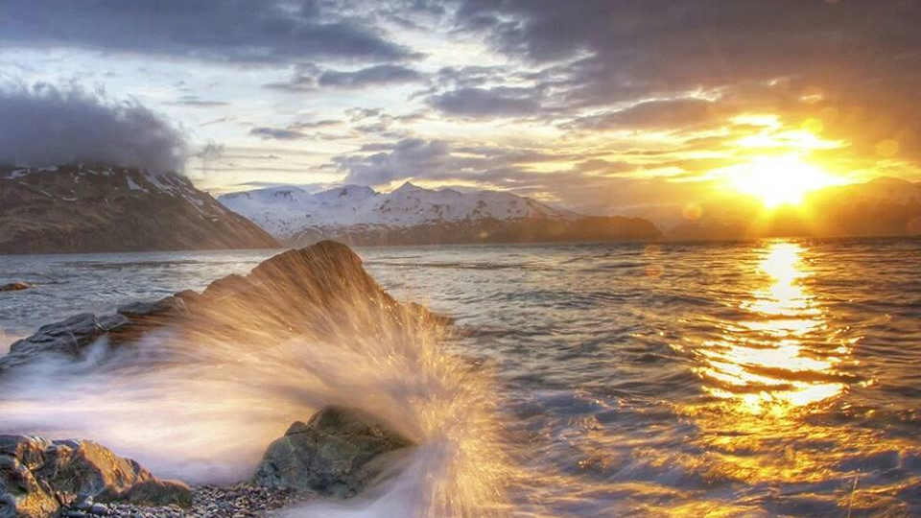
Chào mừng thầy cô và các em
tham gia tiết học Địa lí 6

Slide 2




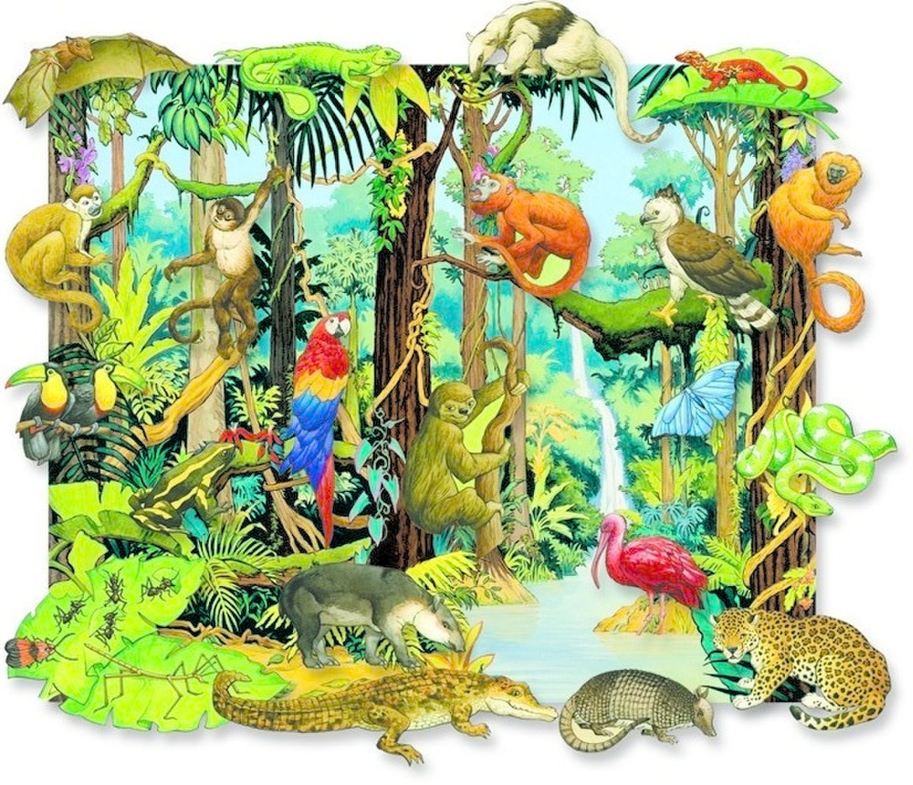
TIẾP SỨC
3 đội
5 thành viên
1
1 ý/ lượt/ thành viên
Chủ đề
→ Các loài động, thực vật sống trong rừng nhiệt đới.
→ Các nguyên nhân làm suy giảm diện tích rừng nhiệt đới.
→ Các biện pháp bảo vệ rừng nhiệt đới.
Notes:
- Báo cáo, thảo luận: GV và HS cả lớp cùng xem và công nhận các đáp án đúng.

Slide 3
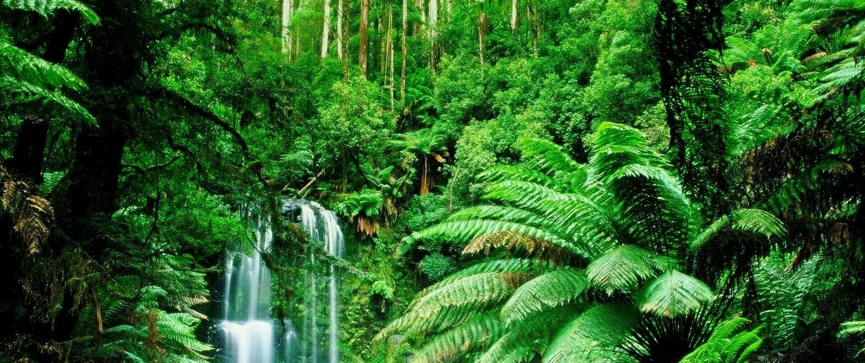
→ Các loài động, thực vật sống trong rừng nhiệt đới.
TIẾP
SỨC
Trăn Nam Mĩ, rùa, báo đốm, khỉ, sóc, lười, …
→ Các nguyên nhân làm suy giảm diện tích rừng nhiệt đới.
→ Các biện pháp bảo vệ rừng nhiệt đới.
+ Lấy gỗ hoặc lấy củi để đốt;
+ Phá rừng lấy đất làm nông nghiệp;
+ Chuyển đổi mục đất sử dụng đất
+ Lấy đất để chăn nuôi gia súc;
+ Lấy đất để làm đường
+ Tuyên truyền - nói với các bạn và bố mẹ của bạn tại sao rừng nhiệt đới lại quan trọng.
+ Không mua những sản phẩm làm từ da/sừng động vật hoang dã
+ Không mua những thú nuôi kỳ lạ đã bị bắt từ rừng hoang dã.
+ Mua giấy đã được tái chế.
+ Không mua những sản phẩm gỗ không có chứng nhận.
+ Tìm hiểu thêm về rừng nhiệt đới và thực vật và động vật sống trong rừng.
Notes:
- Báo cáo, thảo luận: GV và HS cả lớp cùng xem và công nhận các đáp án đúng.

Slide 4
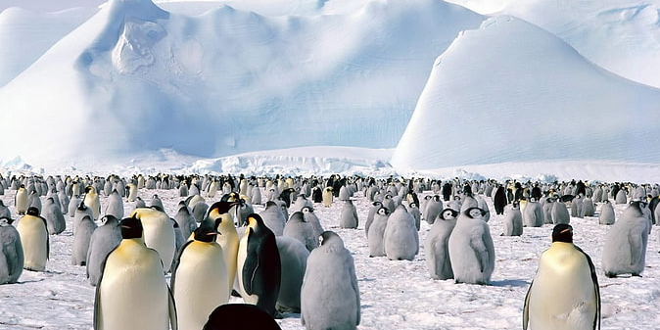
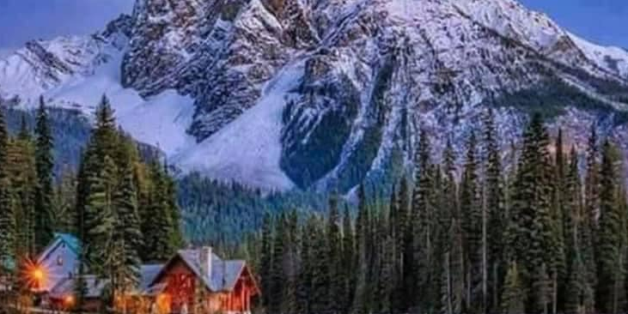
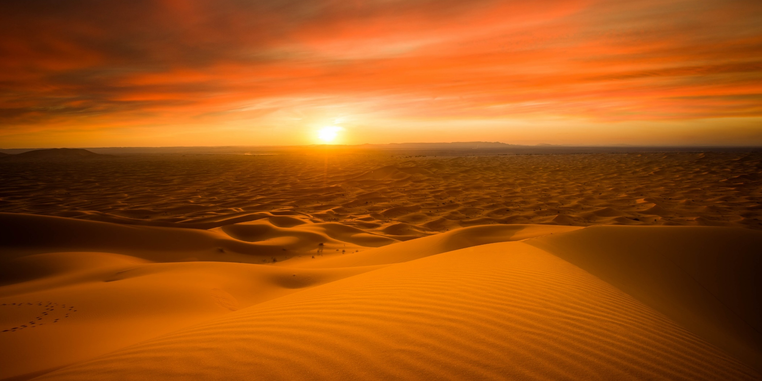
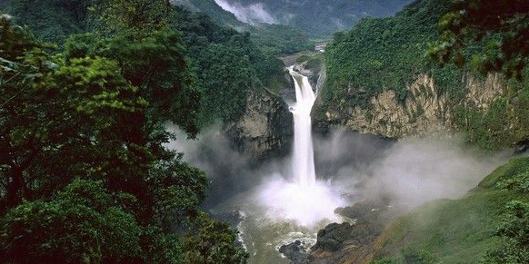
TIẾT 43 - Bài 25:
SỰ PHÂN BỐ CÁC ĐỚI THIÊN NHIÊN TRÊN TRÁI ĐẤT

Slide 5
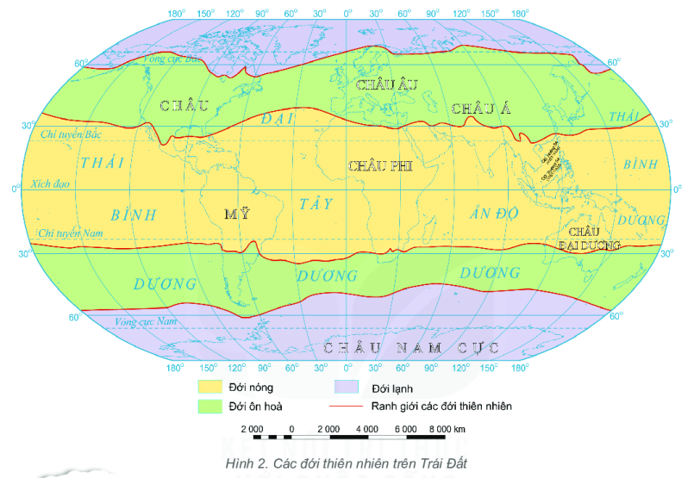
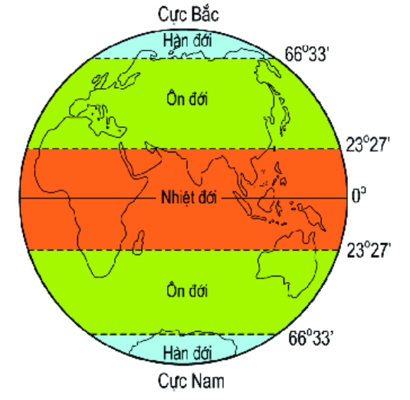
Sự phân bố các đới cảnh quan tương ứng với các đới khí hậu
Notes:
Ngoài đới nóng, trên Trái Đất còn 2 đới cảnh quan nữa là đới ôn hòa và đới lạnh, chúng ta cùng qua bài mới để thấy được điều kiện khí hậu ờ đới nóng, đới ôn hòa, đới lạnh khác nhau dẫn đến các đặc điểm đất, sinh vật,... cũng khác nhau, hình thành nên các đới thiên nhiên.

Slide 6
3/ Quan sát hình 2: Tìm hiểu
Đới nóng,
Đới ôn hòa,
Đới lạnh
Và hoàn thành các yêu cầu trong bảng
Đới | Phạm vi | Khí hậu | Đặc điểm sinh vật
Notes:
+ Thời gian làm việc: 15 phút trên giấy A3
+ Hình thức: Tự chọn cách trình bày (mindmap, infographic...); Cụ thể đánh giá theo tiêu chí: Nội dung, bố cục, màu sắc và hình ảnh minh họa; Báo cáo trình bày
+ Nhóm quản lí, điều phối và ghi nhận tình hình làm việc của thành viên theo tiêu chí.

Slide 7
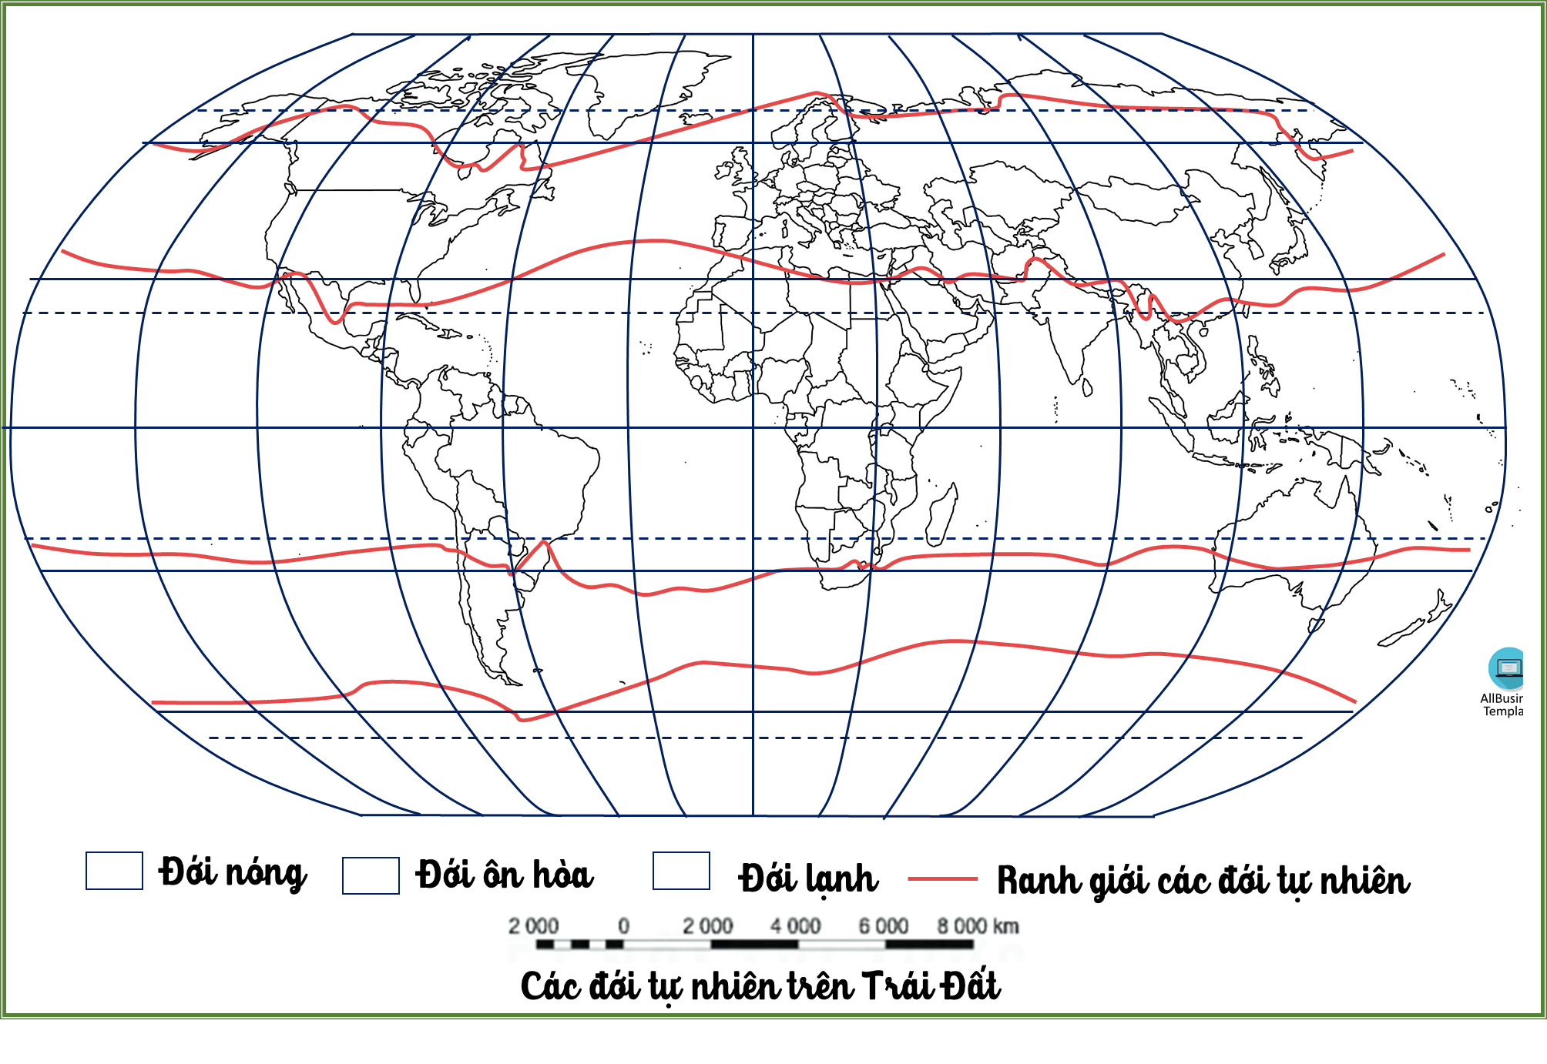
ĐỚI NÓNG
Đới | Phạm vi | Khí hậu | Đặc điểm sinh vật
Nóng
Chiếm diện tích lớn, ở giữa 2 chí tuyến.
- Nóng
- Lượng mưa thay đổi (ẩm ướt tới khô hạn)
- Rất phong phú, đa dạng
- 1 số loài tiêu biểu: hồ, cá sấu, trăn, rắn…, số lượng rất đa dạng (chiếm hơn 1/2 sinh vật trên Trái Đất)
Chí tuyến Bắc
Chí tuyến Nam

Slide 8
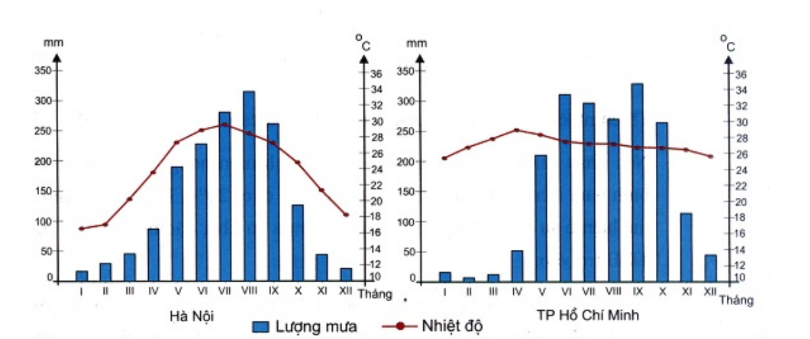
ĐỚI NÓNG CÓ NHIỆT ĐỘ CAO

Slide 9
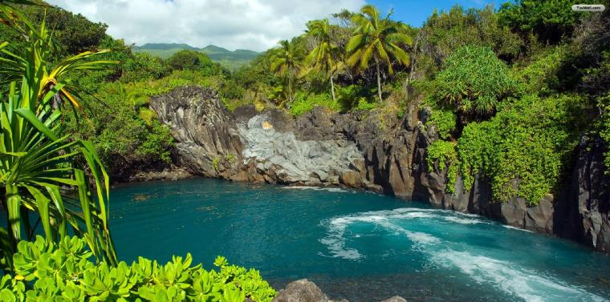
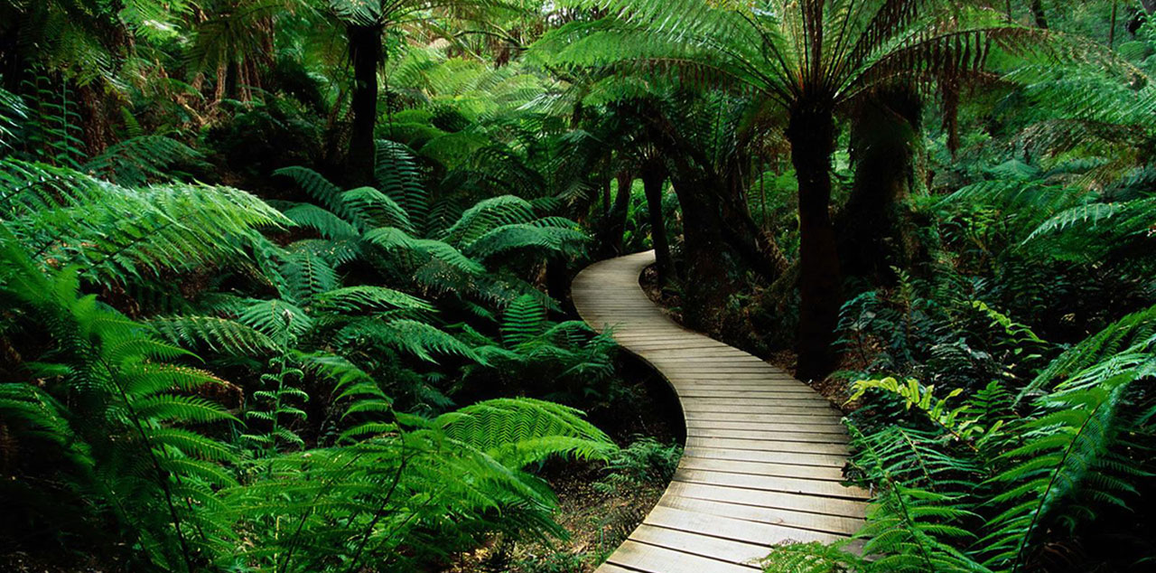


ĐA DẠNG SINH HỌC Ở ĐỚI NÓNG RẤT CAO
THIÊN NHIÊN ĐẦY NẮNG VÀ GIÓ
LÀ NHỮNG NƠI DU LỊCH LÝ TƯỞNG

Slide 10
ĐỚI Ôn hoà
Đới | Phạm vi | Khí hậu | Đặc điểm sinh vật
Ôn hòa
- Từ 2 chí tuyến đến 2 vòng cực.
- Ôn hoà
- Mang tính trung gian, thay đổi theo mùa
- Mức độ đa dạng trung bình (ít hơn đới nóng)
- 1 số loài tiêu biểu: cây lá kim, sóc, gấu xám…
Chí tuyến Nam
Vòng cực Bắc
ĐỚI Ôn hoà NAM BÁN CẦU
ĐỚI Ôn hoà BẮC BÁN CẦU
Vòng cực Nam
Chí tuyến Bắc

Slide 11
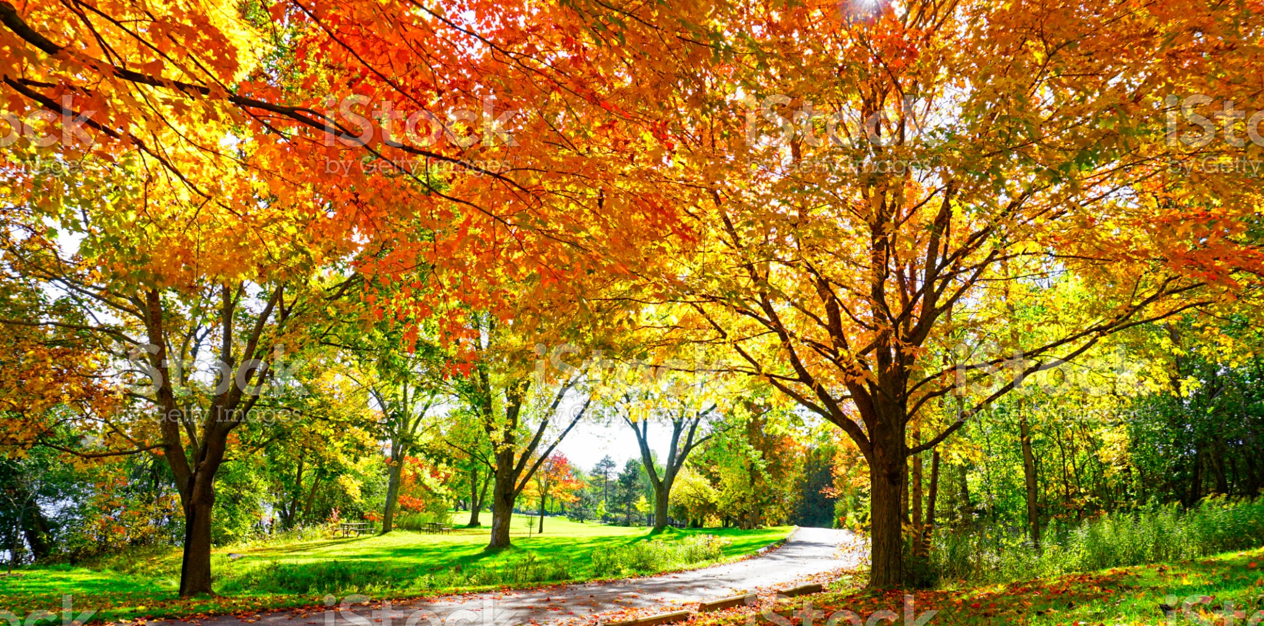
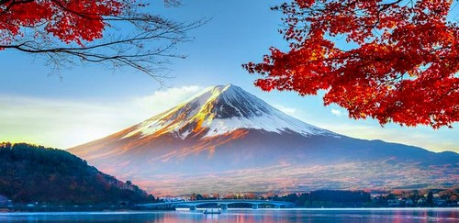
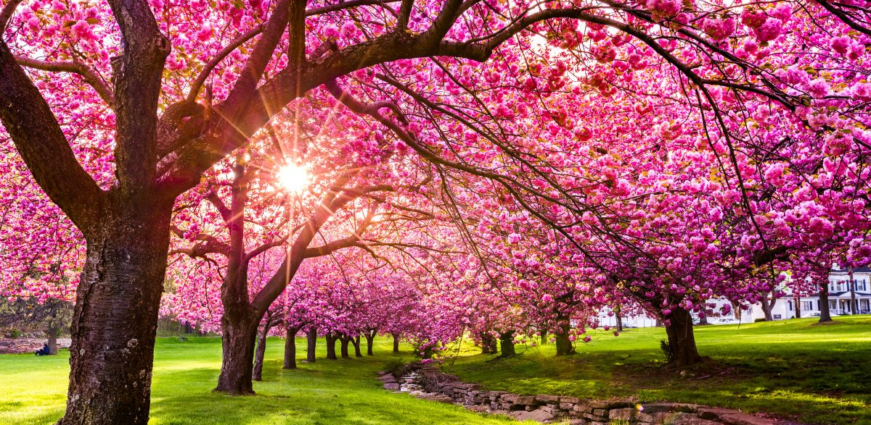
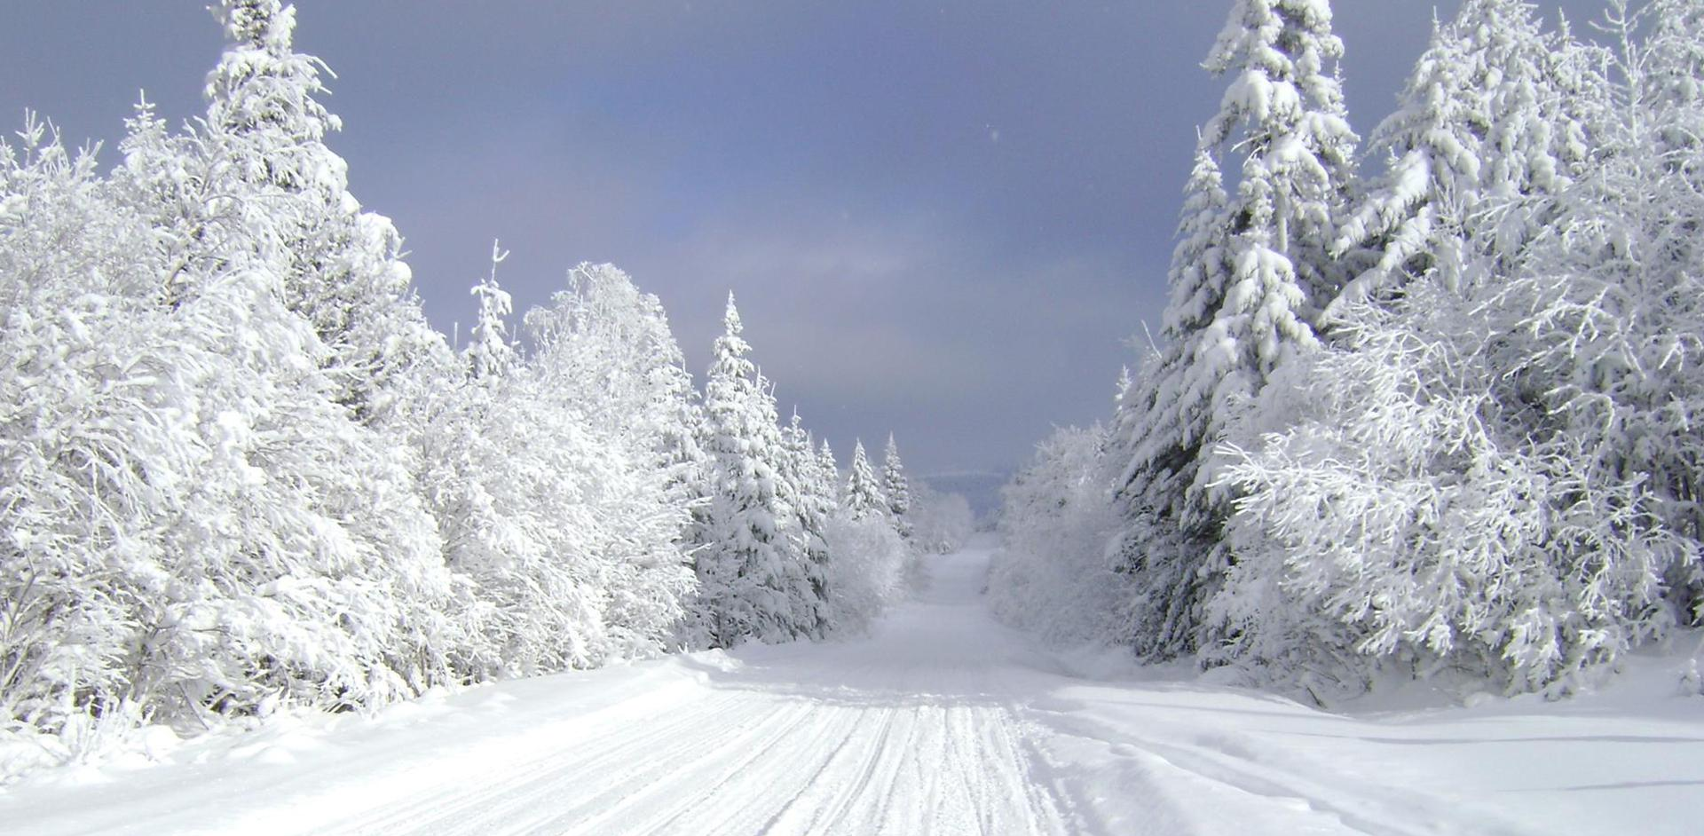
CẢNH QUAN ĐỚI Ôn hoà THAY ĐỔI RÕ RỆT THEO MÙA

Slide 12
ĐỚI LẠNH
Đới | Phạm vi | Khí hậu | Đặc điểm sinh vật
Lạnh
Từ 2 vòng cực về 2 cực.
Băng tuyết
- Kém phát triển
- 1 số loài tiêu biểu: rêu, địa y; gấu trắng, chim cánh cụt,...
Vòng cực Nam
ĐỚI LẠNH BẮC BÁN CẦU
ĐỚI LẠNH NAM BÁN CẦU
Vòng cực Bắc

Slide 13
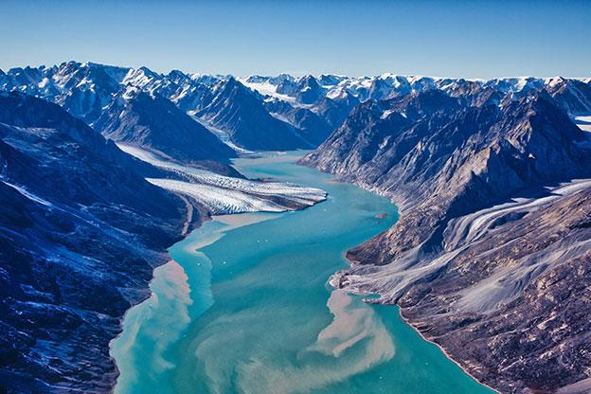
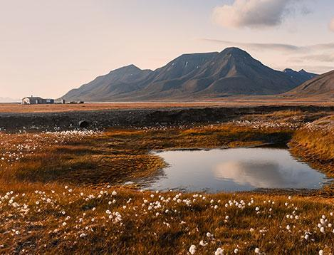
MỖI ĐỚI CẢNH QUAN ĐỀU ĐẸP TUYỆT VỜI
Cảnh quan Đông Nam Greenland
Cảnh quan đảo Spitsbergen vào mùa hè

Slide 14
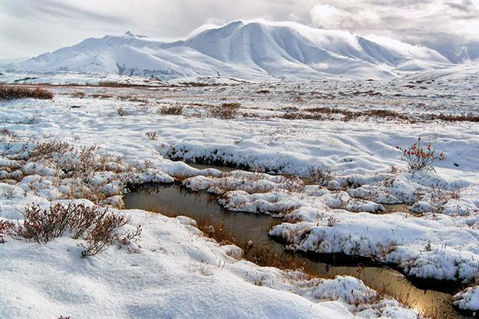
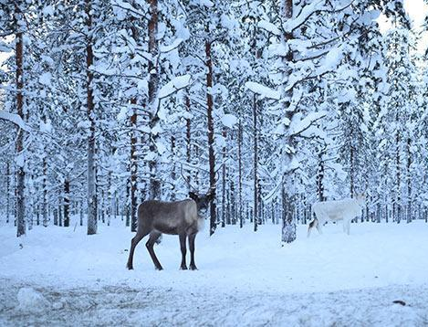
MỖI ĐỚI CẢNH QUAN ĐỀU ĐẸP TUYỆT VỜI
Các hồ nước ở đài nguyên bắt đầu đóng băng trong mùa đông ở Bắc Cực Alaska.
Tuần lộc ở rừng taiga, Phần Lan

Slide 15
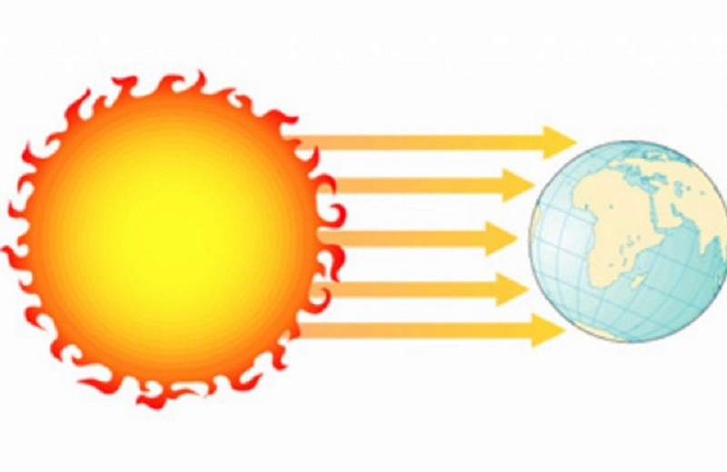



HỎI EM TẠI SAO?
Tại sao thiên nhiên có sự thay đổi giữa đới nóng, đới ôn hòa, đới lạnh?
Bức xạ mặt trời tới Trái Đất giảm dần từ xích đạo về cực
Khí hậu của các đới thay đổi từ xích đạo về cực
Các loài động vật, thực vật phù hợp với từng điều kiện sống khác nhau.
Thiên nhiên thay đổi khác nhau giữa các đới nóng, ôn hòa, lạnh

Slide 16

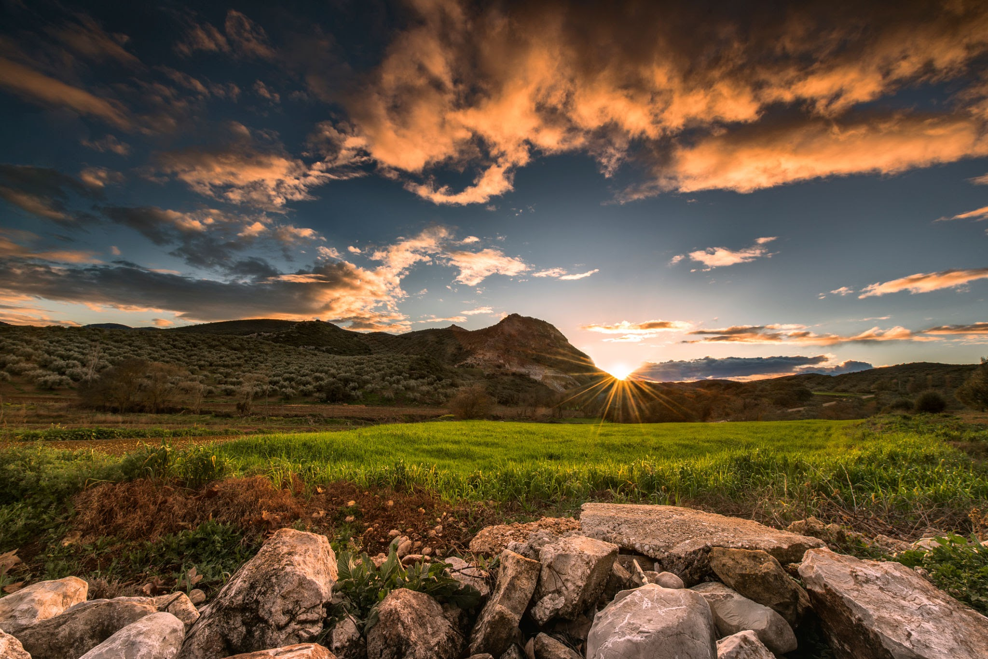
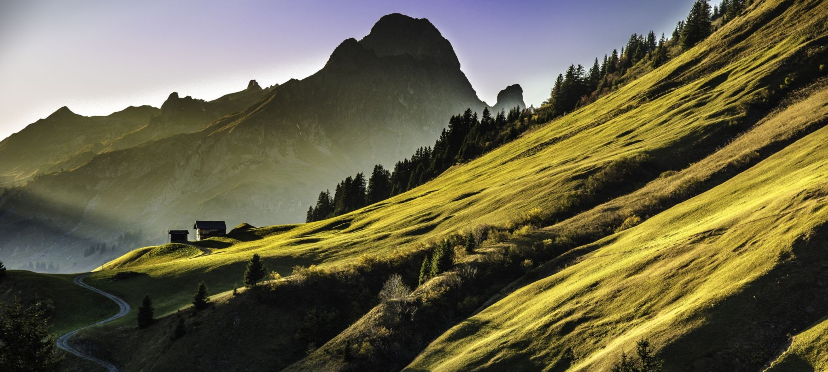
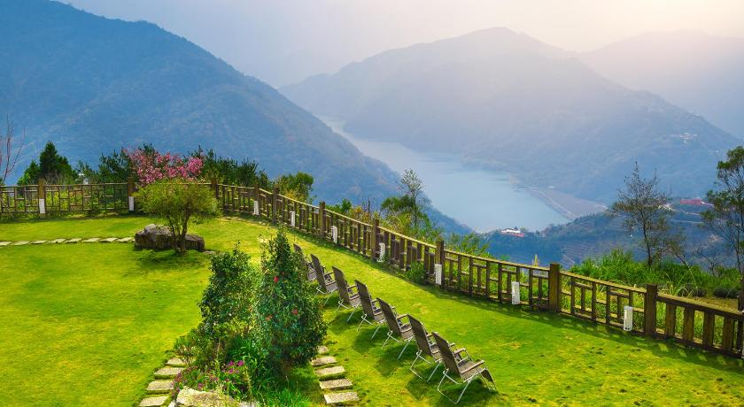
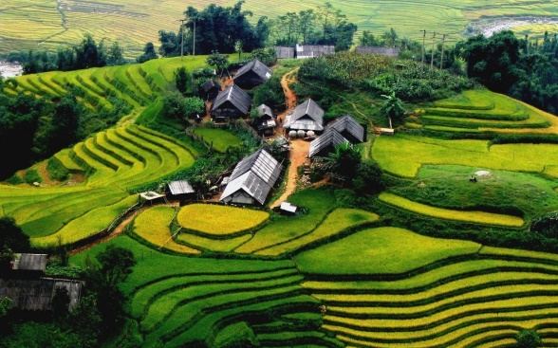
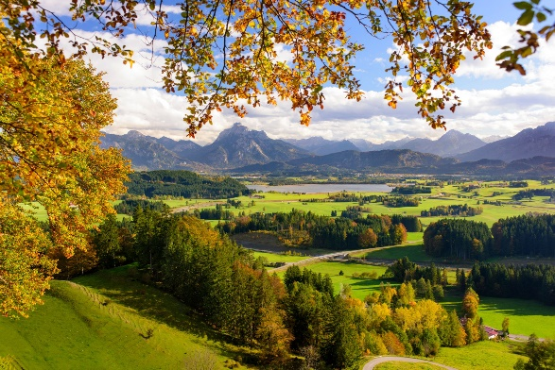
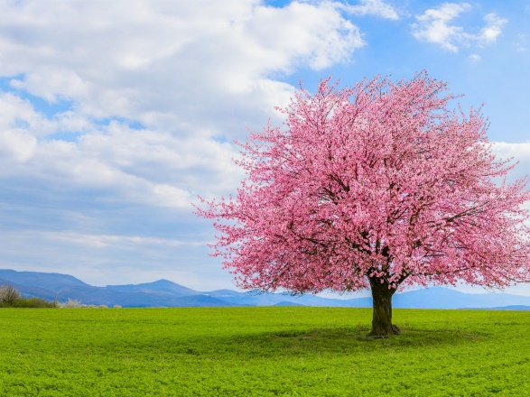
CÁC ĐỚI
CẢNH QUAN TRÊN TRÁI ĐẤT

Slide 17
LUYỆN TẬP: GHÉP – NỐI
a) thế giới động, thực vật rất phong phú, đa dạng.
1. Đới nóng
b) thực vật thấp lùn, chủ yếu là rêu, địa y, cây cỏ.
c) rừng cây lá rộng rụng lá theo mùa hoặc lá kim.
2. Đới Ôn hóa
d) có bốn mùa rõ rệt.
e) nhiệt độ cao.
3. Đới lạnh
f) lạnh giá quanh năm.

Slide 18
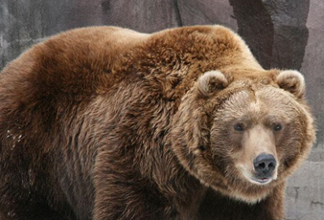
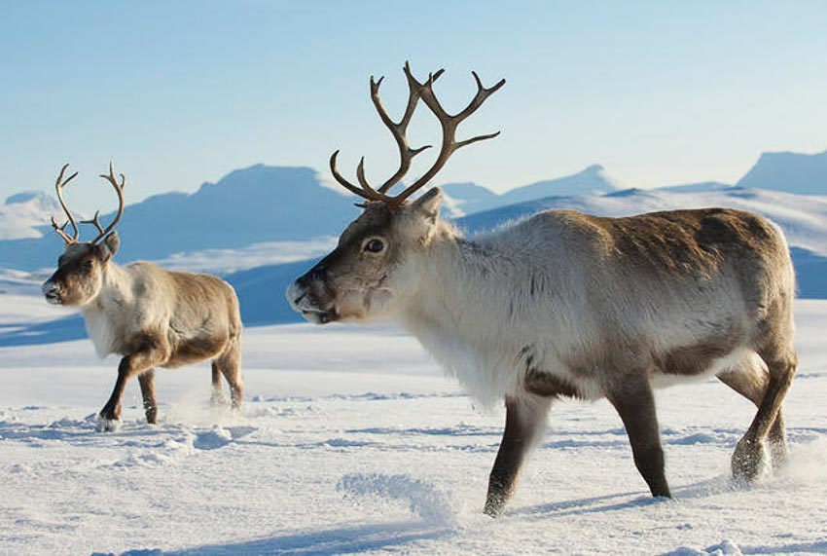
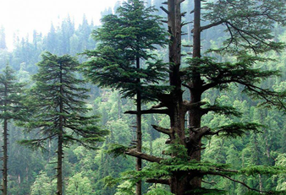
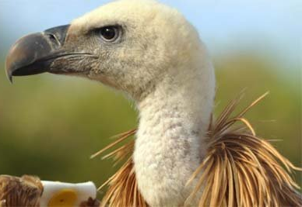
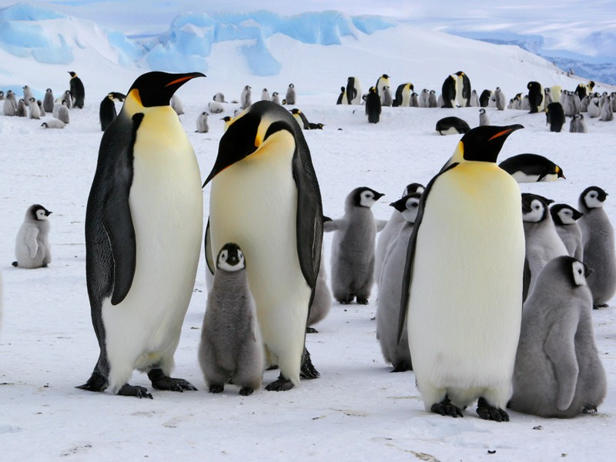
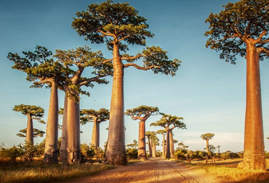
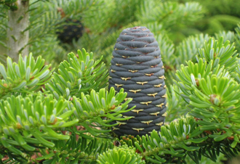
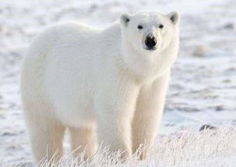
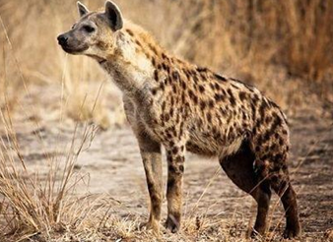
“Nhận nhanh – Đáp đúng”
Em hãy ĐỌC TÊN – ĐỚI PHÂN BỐ của từng sinh vật xuất hiện trong từng hình ảnh dưới đây
Bao báp
- Đới nóng
Thiết sam - Đới ôn hòa
Linh cẩu - Đới nóng
Gấu trắng - Đới lạnh
Chim cánh cụt - Đới lạnh
Kền kền –
Đới nóng
Tuyết tùng - Đới ôn hòa
Tuần lộc –
Đới lạnh
Gấu nâu –
Đới ôn hòa

Slide 19
VẬN DỤNG – mở rộng
+ Việt Nam thuộc đới nào? Một số đặc điểm của thiên nhiên Việt Nam:
✔ Khí hậu
✔ Đất
✔ Kiểu rừng
+ Vẽ kí hiệu hình chữ S lên vị trí của Việt Nam trên lược đồ các đới

Slide 20


